Slide 2
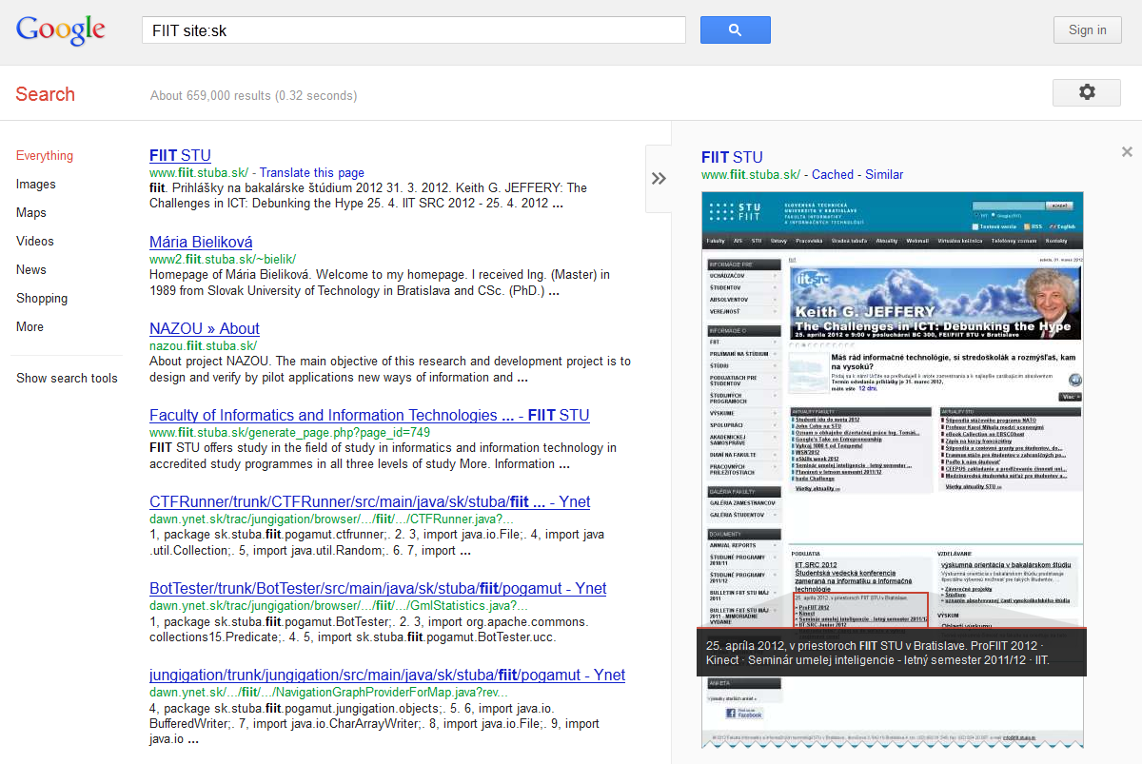
Ako vidí obsah Google

Slide 3
Obsah webovej stránky
Pri „obyčajnom“ HTTP sťahovaní / crawlovaní sú problémy s CSS štýlmi … dal by sa spraviť nejaký interpret hierarchických pravidiel …
Ďalší problém je doťahovanie kontentu AJAXom – treba interpret Javascriptu …
Častokrát obsah zavisí od interakcií v okne prehliadača … pohyb myšou, čakanie s myšou nad elementom … atď
Na vyriešenie týchto problémov treba full-blown prehliadač … realizovali sme takýto prehliadač ako službu … pre vás všetkých, aby ste ho mohlil používať …

Slide 4
Analýza webovej stránky
Čo tento prehliadač umožňuje …
Dokáže navigovať na stránky, vykonávať v nich akcie “používateľského rozhrania” … myš, klávesnica … a zisťovať aké zmeny to na stránke vykonalo
… získať DOM strom, pozície elementov na stránke, aktuálne štýly … teda či je text písaný veľkým/malým písmom, čiernym/šedým/červeným? …
… získať prístup ku zdrojom zo stránky … obrázky …

Slide 5
Ukážka analýzy stránky
DEMO

Slide 6
Obsah webovej stránky (2)
Začínate inak vnímať obsah na stránke … čo sa s ním deje …
Ktorý obsah je zaujímavý??
Umiestnenie na stránke Hore ? Dole ? … medzitým ?
Či sa zmenil (pribudol?) a ako často sa mení Obsah, ktorý sa za týždeň nezmenil, je menej zaujímavý ako obsah, ktorý sa zmení tri krát za deň. Čo keď príliš často? (real-time dáta / reklamné bannery)

Slide 7
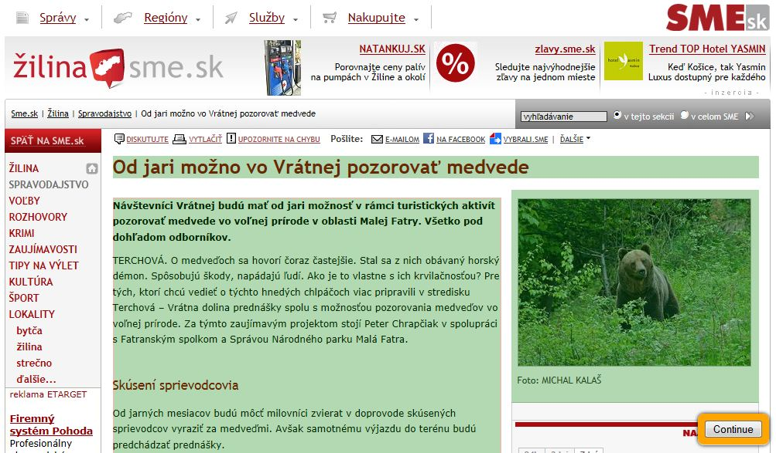
Extrakcia obsahu
Štruktúrne podobné stránky majú obsah na štruktúrne podobných miestach
Vyznačenie významných miest

Slide 8
Archív webu
Čo dokáže taký webový archív …
Vývoj obsahu stránky v čase (DEMO)
Máme služby, ktoré umožňujú sa pozrieť na nejakú stránku v čase ako sa menila, ako sa menili jednotlivé prvky na stránke …
… môžete navštevovať všelijaká stránky, získavať zmeny obsahu stránok … zaujímavý obsah …

Slide 9
Pôvod obsahu
Keď máte detailnú analýzu obsahu webových stránok počas celej ich existencie, začínate sa pýtať:
čo to je za obsah, odkiaľ sa berie ... kde vzniká?
Keď sledujeme viaceré významné zdroje obsahu (online médiá) môžete sledovať:
ktoré médium správu prinieslo prvé,
kde sa objavil aký obsah
môžeme začat obsah spájať dokopy, a
analyzovať príspevok jednotlivých zdrojov k celkovému obsahu

Slide 10
Analýza pôvodu obsahu
DEMO
Hodina Zeme
Aktuality.sk
Sme.sk
Teraz.sk

Slide 11
Ako sa k tomuto dostať?
Zaujalo vás to, a prípadne by ste chceli niečo takéto využit vo svojom projekte ... Ako sa k tomuto dostať?
API pre dáta
dátove zdroje sú web stránky, počasie, …
Vlastné dáta
1) zbieranie dát (logovanie),
2) wizard – anotácie človekom
API pre služby získanie obsahu webovej stránky
archív webovej stránky
analýzu pôvodu obsahu

Slide 12
Použitie
Služby sú udržiavané
V archíve momentálne cca 1000 stránok
Mali by fungovať keď ich budete potrebovať ;)
Spôsoby použitia:
Internet bez pripojenia ;) ... DEMO
Integrácia aplikácií s (externými) webovými zdrojmi...
Logovanie / wrapovanie dát, spracovanie ľudmi
Strojové spracovanie aktuálnych/historických dát

